Slide 1
Vrozená imunita
Marcela Vlková

Slide 2
Základní pojmy

Slide 3
Antigen
Látka, kterou rozezná imunitní systém a která vyvolává imunitní reakci
Základní složení:
    nosičská část molekuly
    Antigenní determinanty – epitopy, tvořené 5-7 aminokyselinami

Slide 4
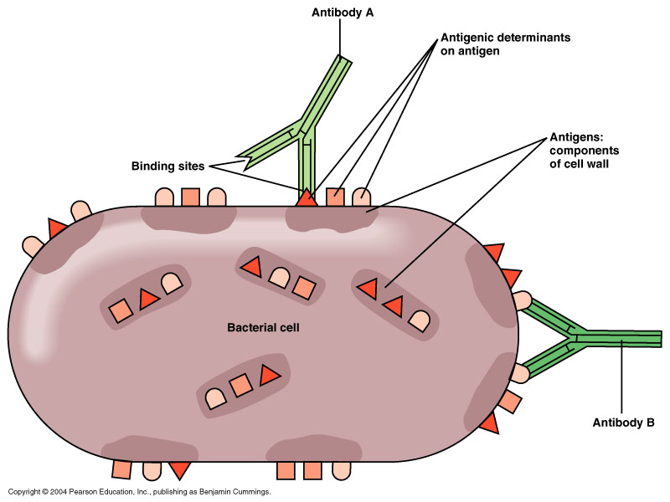
Vztah antigenu a epitopu

Slide 5
Imnunogennost
Schopnost vyvolat imunitní reakci – musí:
  Být cizorodé
  Mít dostatečnou molekulovou hmotnost (> 6 kDa)
  Mít komplexní strukturu
Produkty imunitní reakce ( protilátky, T-lymfocyty) mají schopnost s Ag specificky reagovat

Slide 6
Chemické složení antigenů
Proteiny – obvykle výborné imunogeny.
Polysacharidy- jsou dobrými imunogeny zejména jako součást glykoproteinů.
Nukleové kyseliny- špatná imunogenicita, vázána zejména na komplexy nukleových kyselin a proteinů.
Tuky – velmi zřídka se uplatňují jako imunogeny. Nejznámější jsou sfingolipidy.

Slide 7
Hapten
Nízkomolekulární látky které vyvolávají imunitní reakci po vazbě na jiné vysokomolekulární látky.
Mají schopnost s produkty imunitní reakce reagovat.
Typickými hapteny jsou některé kovy, vyvolávají IV. (buněčný) typ přecitlivělosti, nebo léky způsobující I. (atopický) typ přecitlivělosti.

Slide 8
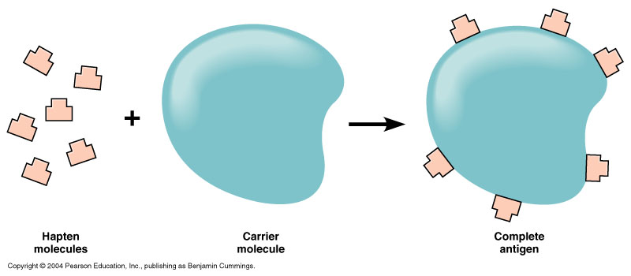
Imunogenicita haptenu

Slide 9
Zkřížená reaktivita antigenů
Při imunitní reakci může někdy dojít k reakci s jinou látkou, než tou, která reakci původně způsobila.
Je to dáno imunologickou podobností obou látek, ale nemusí se jednat o podobnost chemickou
Zkřížená reaktivita se uplatňuje zejména v patogenezi imunitních chorob

Slide 10
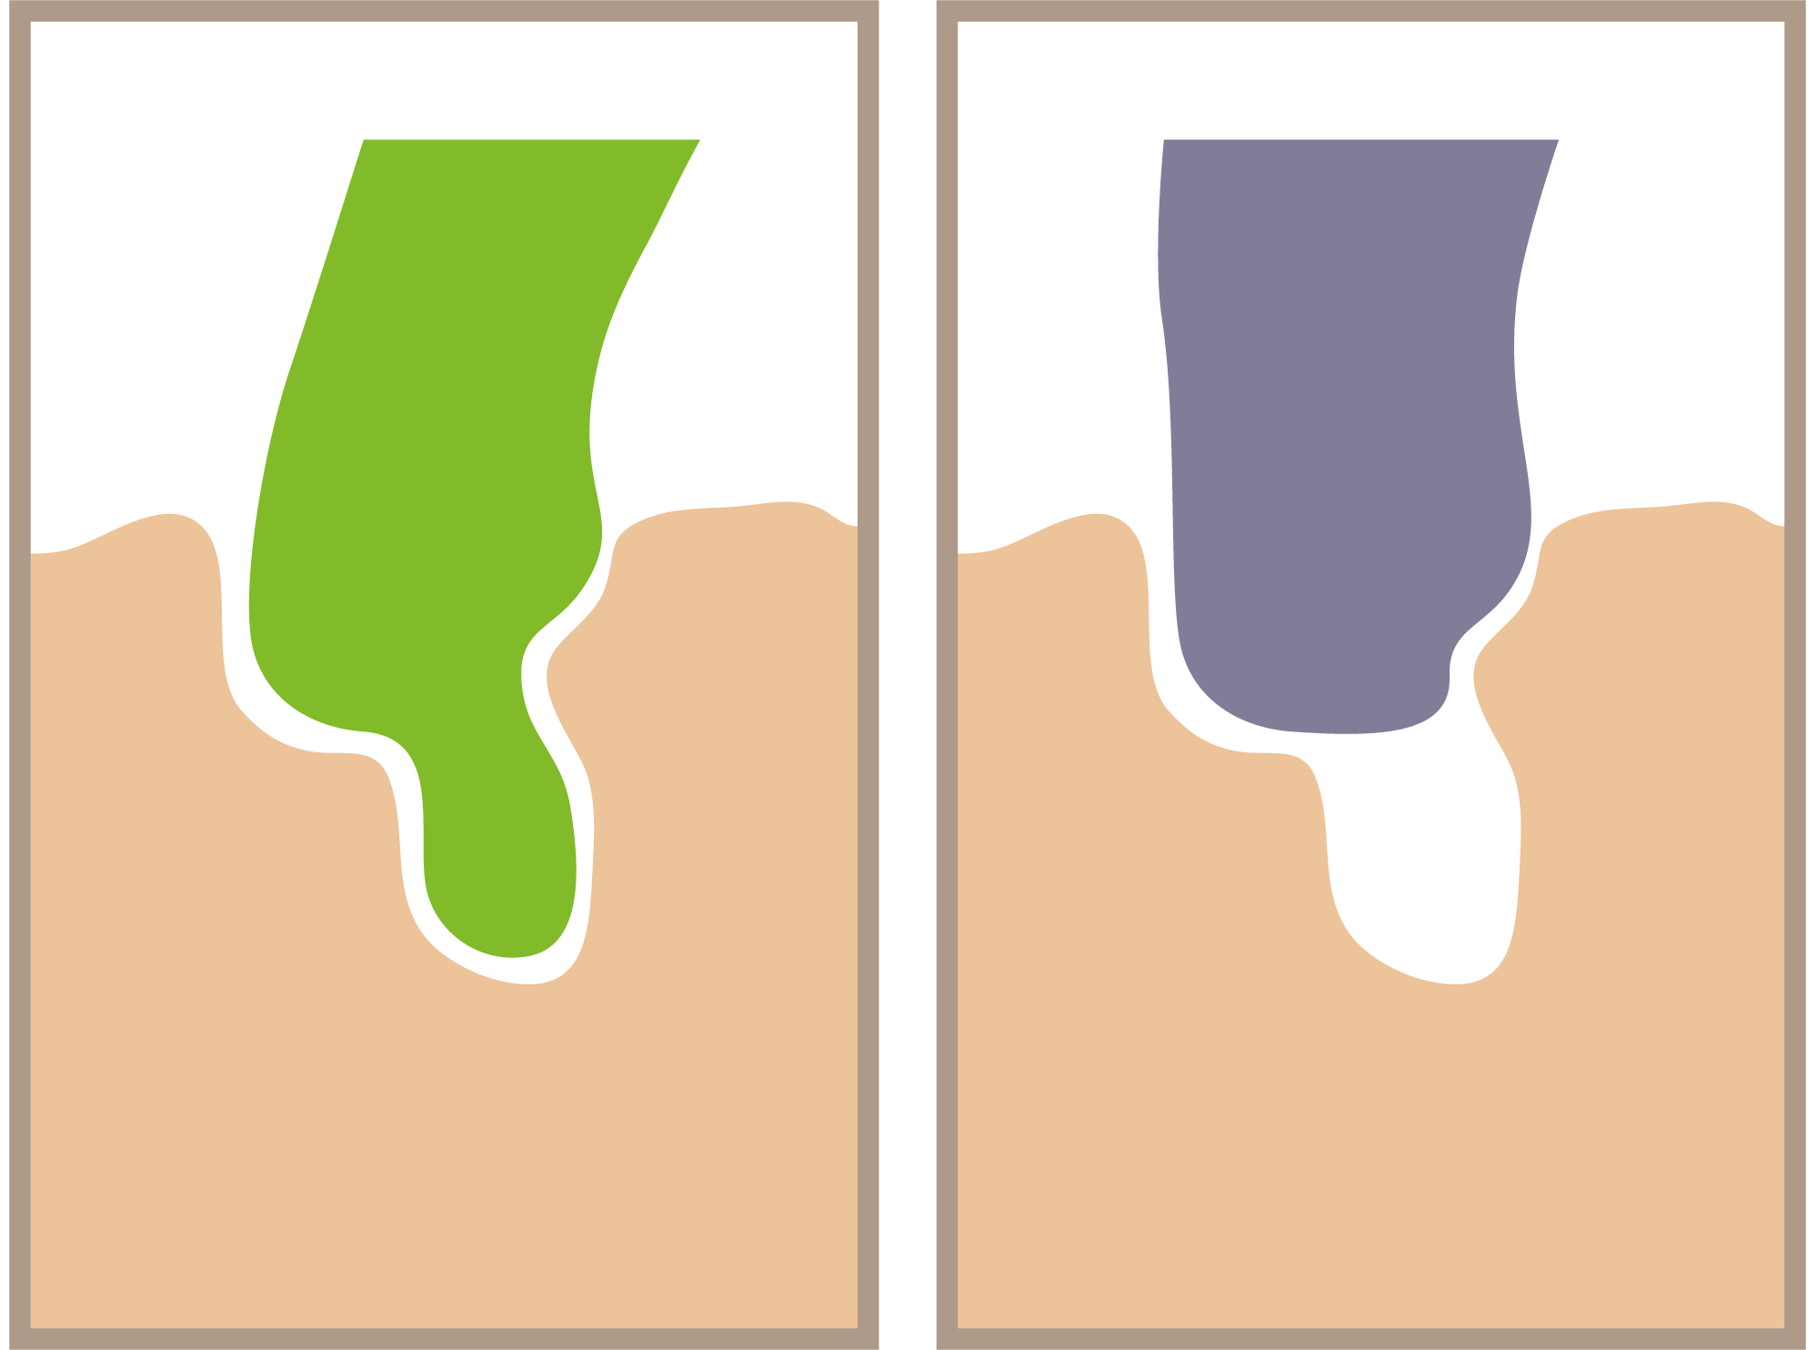
Zkřížená reaktivita antigenů
Vysoká afinita
Nízká afinita
Ag₂
Ag₁
Ab₁
Ab₁

Slide 11
Imunitní systém
Funkční charakteristika:
homeostáza, sebeudržování na úrovni
molekulární výstavby organismu
schopnost rozpoznání a eliminace cizorodých a škodlivých látek z organismu
Morfologická charakteristika:
lymfoidní, lymforetikulární systém
Integrální součást organismu
propojení s metabolismem, endokrinním
a nervovým systémem

Slide 12
Základ imunitního systému
Lymfatická tkáň a lymfatické orgány
Buňky imunitního systému

Slide 13
Složky imunitního sytému
Periferní oblasti imunitního systému je možno rozdělit do několika funkčních oblastí jejichž imunitní odpověď má určité odlišné charakteristiky.
Základní složky imunitního systému:
– Kostní dřeň, tymus
  Lymfatické uzliny a slezina
  Imunitní systém sliznic
  Kožní imunitní systém
  Lymfatický cévní systém

Slide 14
Mízní cévy
přítomny téměř ve všech tkáních těla
Nebyly nalezeny v avaskulárních strukturách, jako jsou vlasy, nehty, epidermis, rohovka, sklivec a čočka a některé druhy chrupavky.
Dále nebyly nalezeny v nervové tkáni, kostní dřeni a v nitru jaterního lalůčku.

Slide 15
Míza, lymfa
Lymfa (míza) - nažloutlá tekutina kolující v lymfatickém systému
Podobné složení jako krevní plazma. Lidské tělo obsahuje asi litr lymfy
Lymfa vzniká v prostotu mezi buňkami z tkáňového moku.
Sbírá se do mízních vlásečnic tzv. lymfatických kapilár. Tyto kapiláry sbírají lymfu se všech částí těla, spojují se dohromady a postupně vytvářejí větší lymfatické cévy. Potom pokračuje dál širšími lymfatickými cévami, kde se pak ústí do lymfatických uzlin, které lymfu filtrují. Lymfatické cévy se postupně spojují do velkých lymfatických cév - mízovodů, kterými vtéká lymfa do krčních žil krevního oběhu

Slide 16
Míza, lymfa
  Pravý mízovod - ductus lymfatikus dexter -přivádí lymfu z horní poloviny pravé strany těla
  Hrudní mízovod tzv. ductus thracicus přivádí lymfu ze zbývajících částí těla. Toku krve do lymfatického systému zabraňují chlopně v ústích mízovodů.
Hrudním mízovodem proteče do žil každou minutu 4-10 ml lymfy; během jednoho dne 60% objemu plazmy a 50% všech bílkovin
Lymfa pomáhá při přenosu živin do těla. Ve střevech je obrovský počet lymfatických cév, které sbírají malé kuličky tuku a odevzdávají je do krve cestou hrudního mízovodu.

Slide 17
Složení lymfy
Je do určité míry podobné složení krevní plazmy, má 50- 70% bílkovin plasmy, obsahuje tuky a cholesterol, vitamíny rozpustné v tucích, které se vstřebávají v okolí trávicí soustavy. Dále obsahuje steroidní hormony, železo, měď a kalcium.
Lymfa v kapilárách neobsahuje buňky; ty se do ní dostávají až po průchodu některou lymfatickou uzlinou. V ductus thoracicus má lymfa narůžovělou barvu, je kalná a obsahuje mnoho buněk.
Má schopnost srážet se, podobně jako krev.
99 % jejích buněk tvoří lymfocyty - 95 % tvoří efektorové lymfocyty. Ostatní buňky jsou v lymfě ojedinělé

Slide 18
Složení lymfy
Složení lymfy v cévách proměnlivé - závisí na jejich pozici.
Lymfa z horních končetin je lymfa bohatá na bílkoviny.
Lymfa ve střevech – chylus (střevní míza) – je bohatá na tuky, které se vstřebaly ze střeva během trávení. Tato lymfa je mléčné barvy.
Klasická lymfa je vlastně světlá, téměř bezbarvá tekutina, již můžeme vidět například v puchýři.

Slide 19
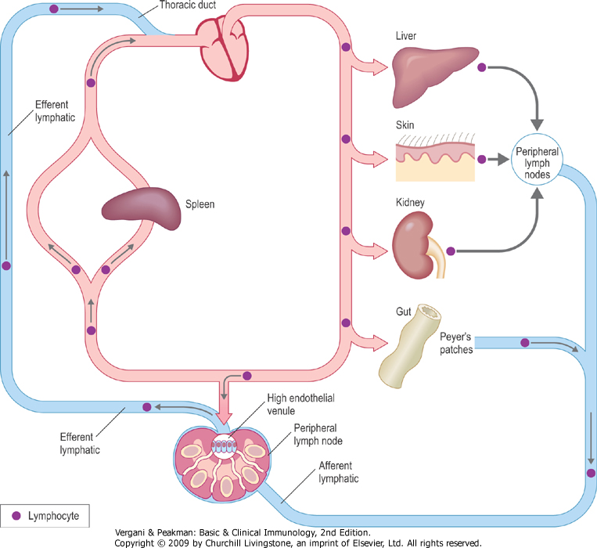
Cesty lymfocytů v těle
Krevní oběh

Slide 20
High endotelial venules
Naivní T-lymfocyty: přestup do parenchymu uzlin nebo slizničního imunitního systému pomocí postkapilárních venul s vysokým endotelem
V těchto venulách jsou přítomny adhezivní molekuly, které umožňují vazbu naivních nebo paměťových neaktivovatných T-lymfocytů

Slide 21
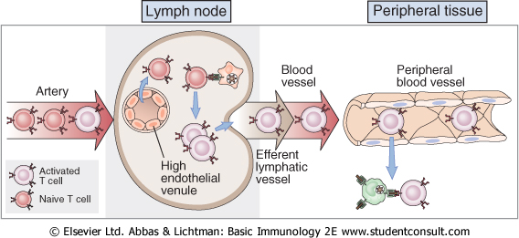
Cirkulace lymfocytů

Slide 22
Lymfatické orgány
    Primární: kostní dřeň, thymus
  Vznik, diferenciace a zrání imunokompetentních buněk
  Sekundární lymfatické orgány: slezina, lymfatické uzliny, MALT
  místo, kde probíhají specifické imunitní reakce

Slide 23
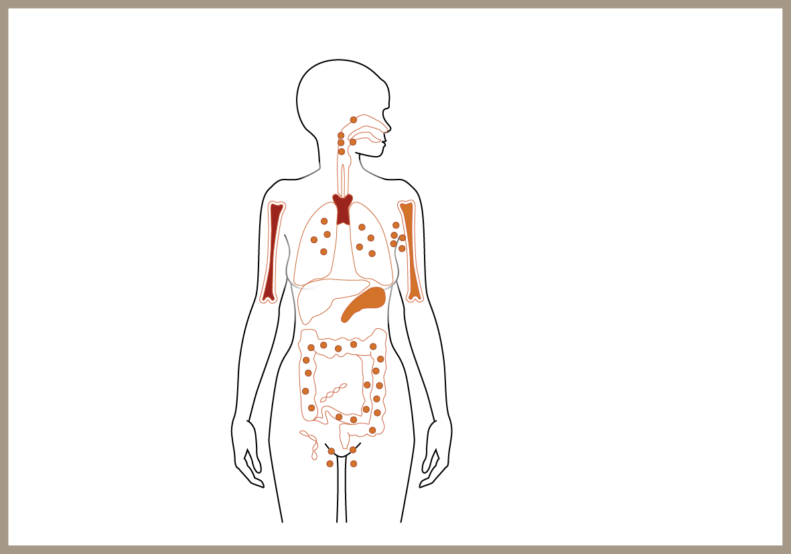
Primární a sekundární lymfatické orgány
Primární lymfatické orkány
Sekundární lymfatické orgány
Waldeyerův okruh
Thymus
BALT
Lymfatické uzliny
Kostní dřeň
Kostní dřeň
Slezina
Payerovy pláty
Mesenterické lymfatické uzliny
Lamina propria
Urogenitální MALT
Lymfatické uzliny

Slide 24
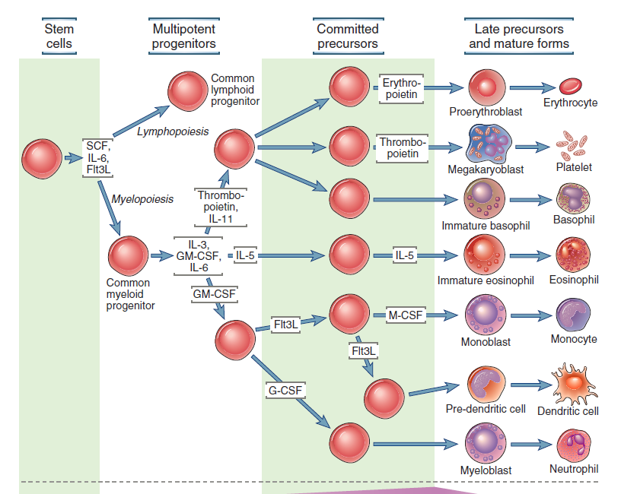
Kostní dřeň - hematopoeza
© Elsevier 2012. Abbas & Lichtman: Cellular and Molecular Immunology 7e www.studentconsult.com

Slide 25
Propojení lymfatických orgánů
Lymfatické orgány – propojení s dalšími orgány těla pomocí lymfatických a krevních cév
Aferentní lymfatické cévy – přivádějí do uzlin lymfu a s ní Ag a antigen prezentující buňky
Eferentní lymfatické cévy – odvádějí lymfu a efektorové lymfocyty
Prokrvení uzliny zajišťují: arterie – vstup
vény - výstup
Arterie přináší naivní lymfocyty do uzlin

Slide 26
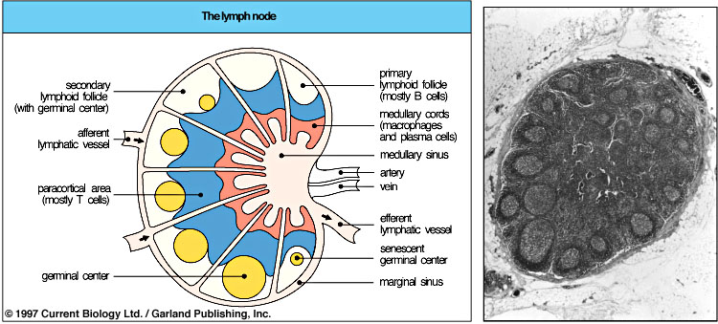
Lymfatická uzlina
Místo, kde probíhají specifické imunitní reakce

Slide 27
Vyšetření lymfatických uzlin
Zvětšení lymfatických uzlin
v důsledku imunitní reakce na antigen
infiltrace zánětlivými buňkami (lymphadenitis)
infiltrace a proliferace maligních buněk
při imunologických (SLE, RA) a metabolických chorobách
U zdravých dospělých osob bývají axilární a inguinální uzliny hmatné (v průměru 1 cm).
V dětství je reakce lymfatických uzlin běžná.
U dospělých do 30 let je asi 80% lymfadenopatií benigních, u osob nad 50 let jen asi 40%.
Diagnostický význam při infekci HIV

Slide 28
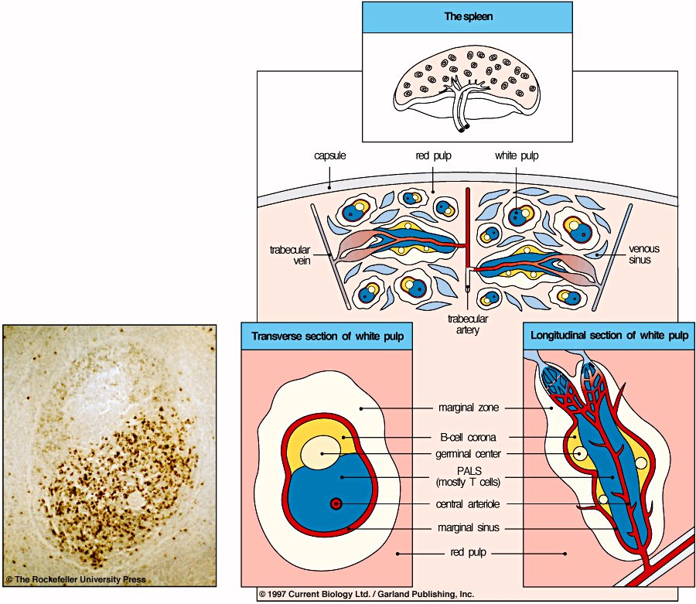
Slezina

Slide 29
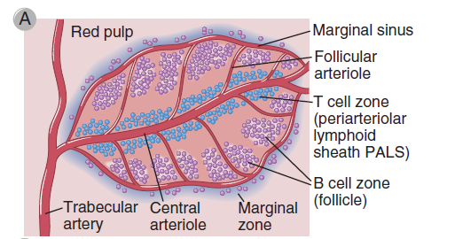
Slezina
Hlavní funkce
– odstraňování starých a poškozených buněk a partikulí (imunokomplexy) z cirkulace
Iniciace adaptivní imunitní odpovědi na patogeny přenášené krví
© Elsevier 2012. Abbas & Lichtman: Cellular and Molecular Immunology 7e www.studentconsult.com

Slide 30
Vyšetření sleziny
U zdravých osob slezinu nenahmatáme
Hyposplenismus: vrozená asplenie
stavy po splenektomii
Význam vakcinace proti pneumokokům!
Splenomegalie:
hyperplasie buněk imunitního systému (infekce)
porušení průtoku krve (cirhóza jater, trombózy)
maligní procesy (primární i sekundární)
autoimunitní procesy (RA-Felty, SLE, hematol.)
extramedulární hematopoéza

Slide 31
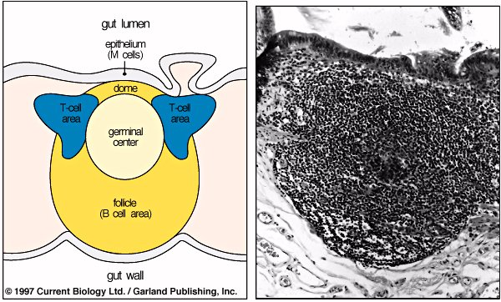
Mucosa-associated lymphoid tissues (MALT)

Slide 32
IMUNITA
Vrozená (přirozená, nespecifická,
innate immunity)
u všech mnohobuněčných organismů
Adaptivní (získaná, specifická,
adaptive immunity)
až od obratlovců
………………………………………………………………………………………….
Adaptivní = vzniklý adaptací

Slide 33
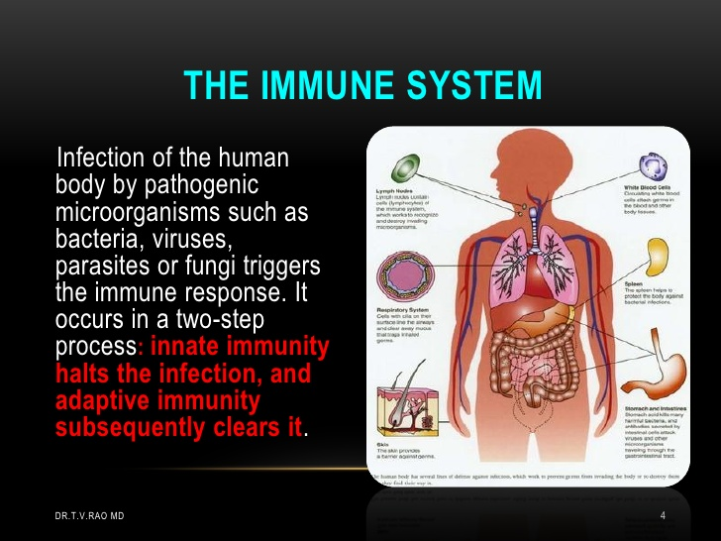

Slide 34
IMUNITA VROZENÁ

Slide 35
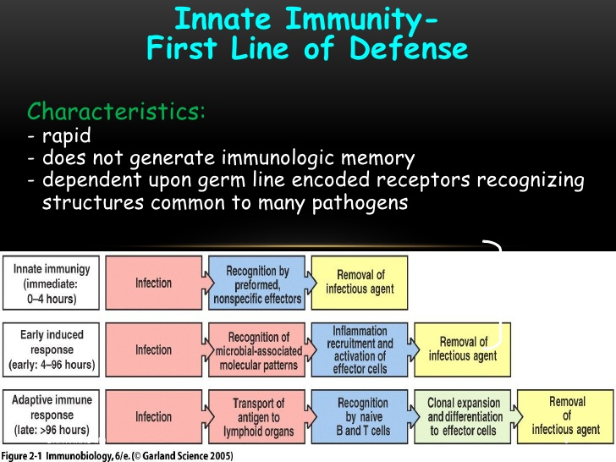

Slide 36
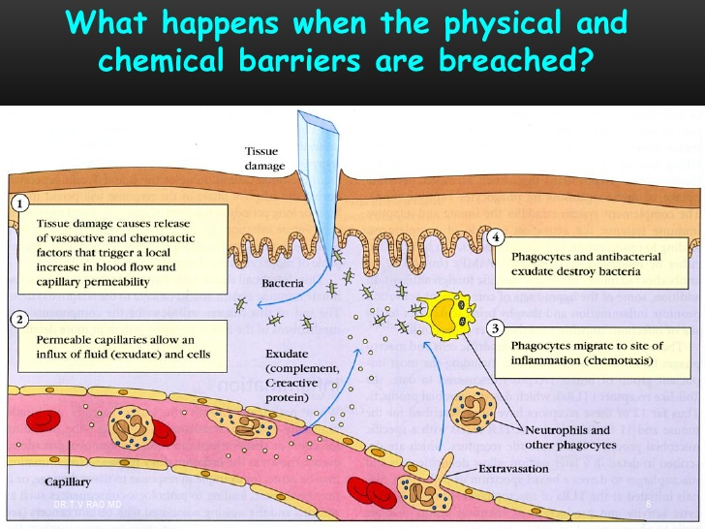

Slide 37
Vrozená imunita
Fyzikální bariéry
Kůže
Sliznice
Respirační trakt
Močový trakt

Slide 38
Vrozená imunita
Chemické bariéry
pH (kůže 5,5, žaludek 1-3, vagina 4,5)
mikrobicidní substance
(lysozym, defensiny, cathelicidiny…)

Slide 39
Vrozená imunita
Biologické bariéry
Mikroorganismy fyziologické mikroflóry
(komensální mikroorganismy)

Slide 40
Vrozená imunita
Celulární složky
Epitelové a endotelové buňky, erytrocyty, destičky
Mastocyty, eosinofily, basofily
NK buňky (natural killer cells)
Profesionální fagocyty (neutrofilní leukocyty – „mikrofágy“, mononukleární fagocyty – „makrofágy“)
Dendritické buňky (buňky presentující antigeny)

Slide 41
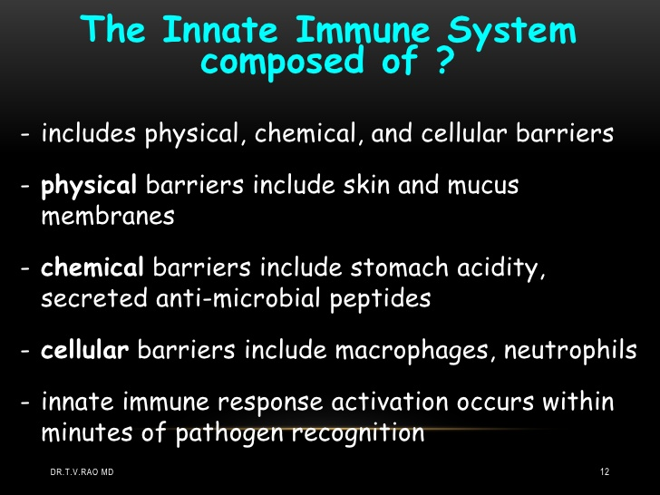

Slide 42
Vrozená imunita: charakteristické rysy
Specifičnost:
Jsou rozeznávány struktury, které jsou stejné
u řady cizorodých agens (u mikroorganismů
jsou to tzv. „pathogen associated molecular
pattern“, PAMP, např. v lipopolysacharidech
nebo peptidoglykanech).
Adaptivní imunitní systém naproti tomu
poznává a odlišuje epitopy antigenů (T-, B-)

Slide 43
PAMP „ Pathogen Associated Molecular Pattern“
Patogenem asociované molekulové vzory
Vysoce konzervované struktury přítomny na rozsáhlých skupinách mikroorganismů, jsou esenciální pro jejich životní funkce
Nevyskytují se na hostiteli
Peptidoglykany, kyselina lipoteichová, lipopolysacharid bakteriální manany, glukany,
Bakteriální sekvence DNA tvořené cytosinem a quaninem (CpG) a dvoušroubovicovou DNA

Slide 44
DAMP „Damage Associated Molecular Patterns“
Vznikají při poškození infekcí, zánětem, chemickými toxiny, trauma, snížené krevní zásobování
Nesouvisí s buňkami v apoptóze

Slide 45
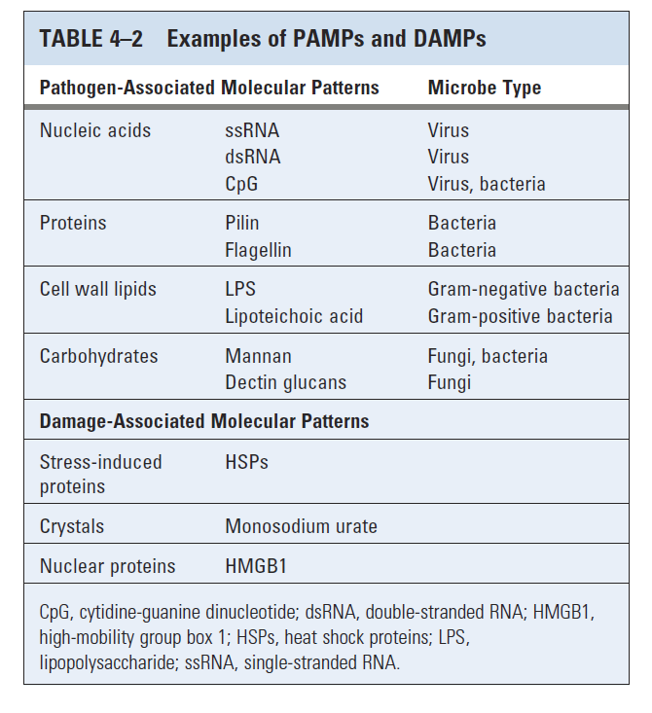
PAMPs and DAMPs
© Elsevier 2012. Abbas & Lichtman: Cellular and Molecular Immunology 7e www.studentconsult.com

Slide 46
Vrozená imunita: charakteristické rysy
Receptory:
pro tyto molekulární struktury jsou
geneticky zakódovány - v DNA zárodečné
linie. Označují se jako „pattern recognition
receptors“, PRR.
Jsou jak na nebo v buňkách (např. TLR,
NLR), tak i solubilní (např.CRP, MBL).
Naproti tomu u adaptivní imunity receptory
lymfocytů T a B vznikají somatickým
přeskupováním genů.

Slide 47
Vrozená imunita: charakteristické rysy
Rozsah repertoáru:
Poznávací schopnost PRR je omezená,
odhaduje se na cca 10^{3 „}molekulárních vzorců“,
zatímco adaptivní imunitní systém je
schopen odlišit (TCR, BCR lymfocytů) více než 10 ⁷⁻⁸
epitopů antigenů.
Kromě součástí mikroorganismů poznává
vrozený imunitní systém také alterované buňky
hostitele (prostřednictvím např. heat shock
proteinů, membránových fosfolipidů, MHC)

Slide 48
PRR- Pattern Recognition Receptors
Identifikace PAMP a solubilních složek imunity
Exprese receptorů není klonální – receptory přítomné na stejném typu buněk mají stejnou identitu
Připraveny okamžitě reagovat – není potřeba proliferace – rychlá odpověď
Schopny diskriminace mezi patogenními a nepatogenními mikroorganismy

Slide 49
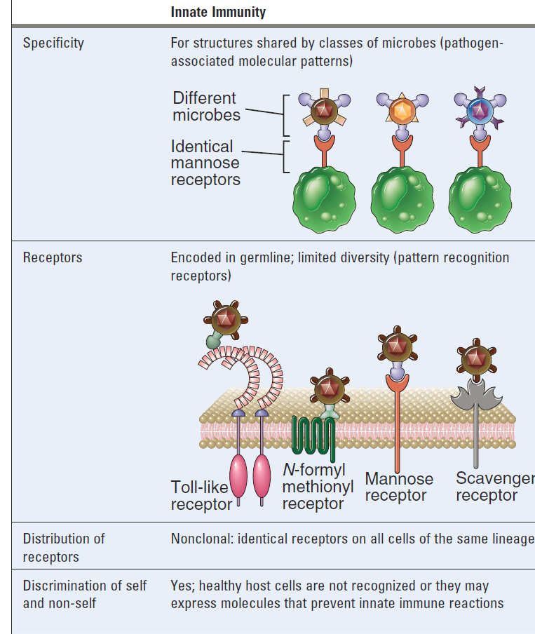
PRR- Pattern Recognition Receptors
© Elsevier 2012. Abbas & Lichtman: Cellular and Molecular Immunology 7e www.studentconsult.com

Slide 50
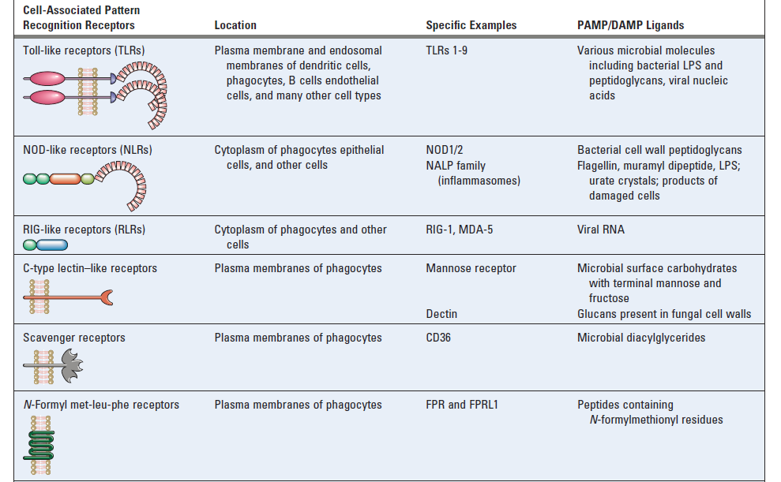
Cell associated PRR
© Elsevier 2012. Abbas & Lichtman: Cellular and Molecular Immunology 7e www.studentconsult.com

Slide 51
Toll-like receptory a endogenní ligandy
Mitochondrie
Oligosacharidy hyaluronanu
Proteiny teplotního šoku (HSP 60, HSP 70)
Surfaktantové proteiny
Interferon alfa
β-defensin
Kardiolipin
Fibronektin
Kyselina močová
„Hyppos“ (hydrofobní molekuly)
Vlastní molekuly asociované se stavem ohrožení
„damage-associated molecular pattern“ ?

Slide 52
PRR- Pattern Recognition Receptors
TLR (Toll-like receptor): TLR1 -11
v buněčné membráně (např. TLR2, 4)
v endosomech ( TLR3, 7, 9)
RLR (RIG-I-like receptor):
intracelulární (reakce s viry, tvorba IFNα)
NLR (Nod-like receptors): např. NOD2,NALP3
v cytoplasmě, složky inflamasomů
CLR (C-type lectin receptor)
poznávají nekrotické buňky, manosové zbytky

Slide 53
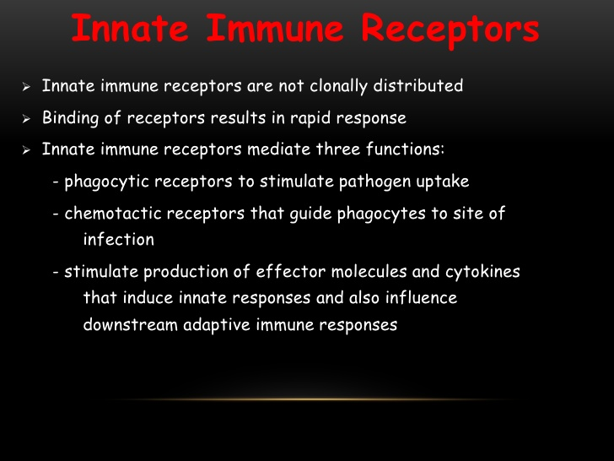

Slide 54
Vrozená imunita: charakteristické rysy
Autoreaktivita:
Vrozená imunita se vytvořila k poznávání
„cizího“, mikroorganismů, nikoliv vlastních
molekul.
Paměť:
Po reakci na cizorodý podnět nevzniká.
(Naproti tomu vytvoření imunologické
paměti je pro adaptivní imunitu příznačné
–primární a sekundární reakce, „booster“).

Slide 55
Mastocyty
Lokalizovány perivaskulárně a v blízkosti neuronů
Dlouhožijící buňky
Jsou aktivovány IgE a antigeny, imunokomplexy, cytokiny, anafylatoxiny, hormony, neurotransmitery
Sekretují řadu vasodilatačních a prozánětlivých mediátorů – preformovaných (histamin, kininy, proteasy) i nově syntetizovaných (leukotrieny, prostaglandiny, NO, cytokiny –zejm. TNFα)
Důsledek – akumulace buněk přirozené imunity (neutrofily, eosinofily, monocyty-makrofágy a lymfocyty
Účast v reparačních procesech
Jsou jednou z nejvýznamnějších součástí vrozených obranných imunitních mechanismů.

Slide 56




Celulární složky vrozené imunity
Neutralizace chemokinů, odstraňování komplexů Ag-Ab, zpomalení pohybu leukocytů v kapilárách zvyšují adhezi na endotel, krevní skupiny, Rh- faktor
Obsahují denzní tělíska (ADP, serotonin, histamin) a alfa granule (cytokinů, chemokinů, růst.faktorů) - modulace zánětové odpovědi
Krátce žijící buňky, v cytoplazmě četná granula obsahující histamin, proteoglykany, interleukiny (IL-4, IL-13) – časná fáze zánětové reakce,
Váží IgE – degranulace - rozvoj zánětu
Krátce žijící buňky 10-20h – v periferní krvi, delší životnost v tkáních - sliznice dýchacího, trávicího a močopohlavního ústrojí;
Receptory pro Ig, chemokiny cytokiny složky komplementu…
v cytoplazmě četná granula obsahující kationické proteiny (ECP), cytokiny (IL-3,IL-5, TNFalfa…) chemokiny, úloha v časné fázi zánětu

Slide 57
jsou morfologicky podobné lymfocytům („velké granulární lymfocyty“, LGL), nefagocytují, nemají adherenční schopnosti specializují se na zabíjení abnormálních vlastních buněk organismu nápadných nízkou expresí MHC molekul (např. infikovaných viry, intracelulárními bakteriemi, nádorové buňky) cytotoxické nástroje NK buněk – perforin a granzym – podobně jako u CD8+ cytotoxických buněk jejich cytotoxická aktivita je jednak přirozená, jednak může být zprostředkována protilátkami vázanými na FcR III (CD16), ADCC ovlivňují vrozenou i adaptivní imunitu svými cytokiny, především IFNγ a TNFα
NK (Natural Killer) buňky

Slide 58
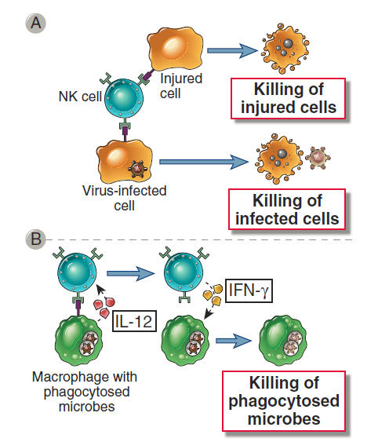
Funkce NK buněk
© Elsevier 2012. Abbas & Lichtman: Cellular and Molecular Immunology 7e www.studentconsult.com

Slide 59
Buňky NK
Aktivace NK-buněk je regulována souhrou signálů, které vycházejí
z aktivačních a inhibičních receptorů.
Inhibiční receptory (KIR) se váží na molekuly MHC I, které jsou přítomny na většině zdravých buněk.
Aktivační receptory (KAR) poznávají heterogenní skupinu ligandů, které se objeví na buňkách v důsledku stresu, maligní konverse, virové infekce.
Řada genů, které ovlivňují funkci NK, jsou shluknuty na chromosomu 12
(„natural killer gene complex – NKC“)
c

Slide 60
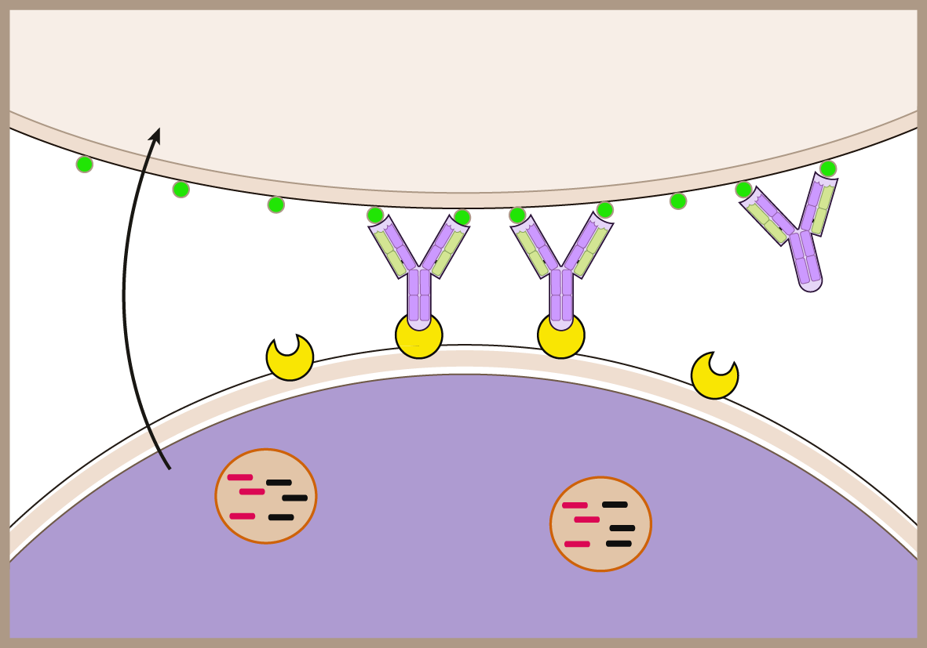
Antibody dependent cellular cytotoxicity (ADCC)
Virus-infected Cell
IgG
Fab
Epitope
Fc
Fc receptor
perforin
granzyne
NK Cell

Slide 61
Interferony (IFN)
Existují dva typy interferonů:
Typ I: IFN a, IFN b - jsou produkována některými buňkami infikovanými viry (hlavně fibroblasty, makrofágy). V cílové buňce inhibují virovou replikaci.
Typ II tzv. imunní - IFN g: produkován NK buňkami, aktivovanými T_{H}1 buňkami, způsobuje především aktivaci makrofágů.

Slide 62
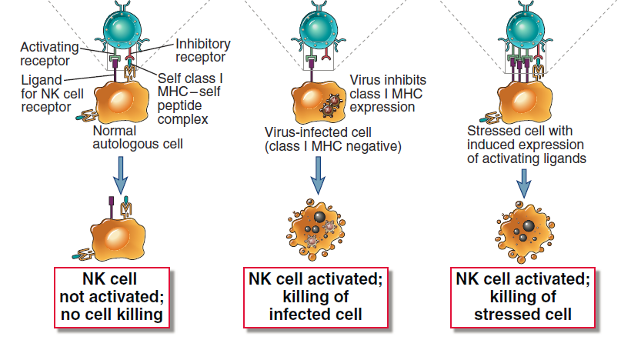
Reakce NK buněk
© Elsevier 2012. Abbas & Lichtman: Cellular and Molecular Immunology 7e www.studentconsult.com

Slide 63
Buňky NKT
Imunofenotypově i funkčně podobné NK a T
Přítomny v periferní krvi, slezině, játrech, lymfatických uzlinách, kostní dřeni, thymu
Aktivované migrují do míst infekce nebo zánětu
Receptor má charakter „semi-invariantního“ αβTCR (Va24/Ja18 – Vb11)
Poznávají glykolipidové nebo lipidové struktury presentované na nepolymorfní CD1 molekule (lysofostatidylcholin je autoantigenem pro lidské NKT)

Slide 64
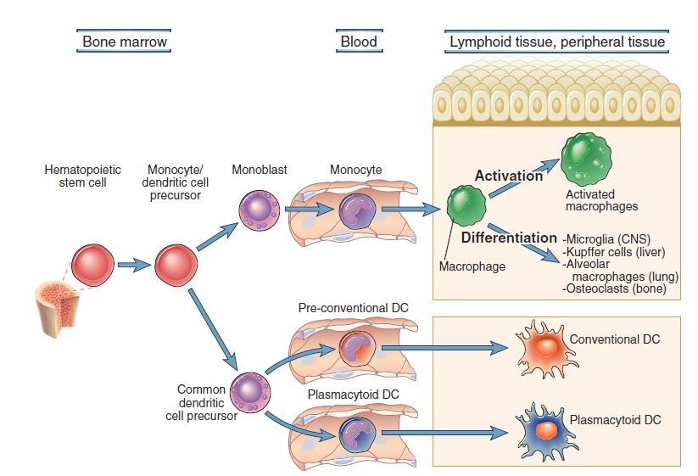
Buňky imunitního systému – monocyty, makrofágy, dendritické buňky
© Elsevier 2012. Abbas & Lichtman: Cellular and Molecular Immunology 7e www.studentconsult.com

Slide 65
PROFESIONÁLNÍ FAGOCYTY
Polymorfonukleární leukocyty
(neutrofilní granulocyty)
„mikrofágy“ (I. Mečnikov)
Mononukleární fagocyty
(v krvi i ve tkáních)
„makrofágy“ (I. Mečnikov)

Slide 66
Fagocytóza
Neutrofilní granulocyty a eosinofilní granulocyty
Monocyty a makrofágy
Fyziologická funkce:
        1. pohlcení - ingesce
        2. nitrobuněčné zabití - cidie
        3. odstranění - eliminace
Antimikrobiální systémy:
        1. závislý na kyslíku
        2. nezávislý na kyslíku

Slide 67
Zabíjecí mechanismy fagocytujících buněk
        1. závislý na kyslíku
Reaktivní metabolity kyslíku (H₂O₂, HOCl⁻, hydroxylový radikál, superoxidový aniont, singletový kyslík(O₂)
Reaktivní dusíkové metabolity (NO, NO₂)
Hydrolázy: proteázy, lipázy, DNAsy, RNAsy
        2. nezávislý na kyslíku
Nízké pH
Lysozym
Lactoferin
Defenziny – antimikrobiální polypeptidy

Slide 68
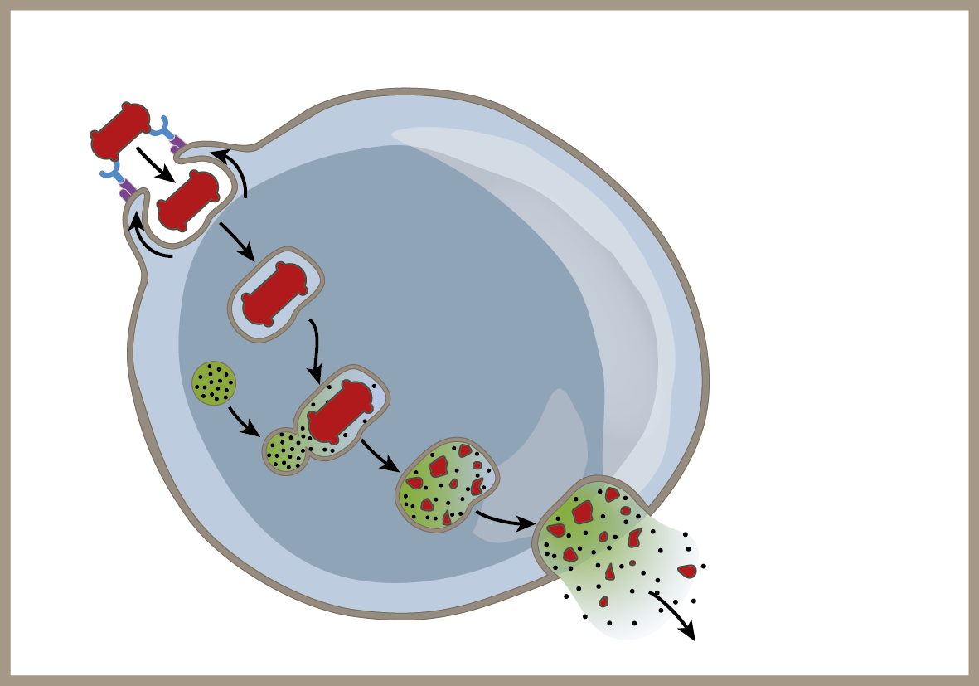
Fagocytóza
Adherence fagocytované čáetice k membráně fagocytující buňky
Tvorba psudopodií, které postupně obalují fagocytovanou částici
Tvorba fagosomu
Splynutím fagosomu a lysozomu vzniká fagolysosom
Lysosom
Uvnitř fagolysosomu dochází k usmrcení
a degradaci fagocytovaného materiálu
Nedegradovatelný materiál je uvolněn z buňky

Slide 69
Možnosti vyšetření fagocytárních funkcí
Chemotaxe: vyšetření chemotaxe pod agarózou
Ingesce: ingresce metakrylávých partikulí
Tvorba reaktivních metabolitů kyslíku:
NBT test, chemiluminiscence, redukce tetrarhodamidu.
Vyšetření exprese β2-integrinů
Komplexní vyšetření: mikrobicidie

Slide 70
Indikace k vyšetření fagocytárních schopností granulocytů
Především opakované hluboké abscesy, hnisavé lymfadenitidy, případně i první epizoda abscesu v neobvyklé lokalizaci (jaterní absces). Obtíže jsou vrozené, tj. objevují se obvykle od časného věku.
Výskyt solitárních, granulomů v časném věku.
Poruchy odhojování pupečníku spojené s poruchou hojení ran a výraznou leukocytózou (LAD syndrom).

Slide 71
Deficit leukocytárních integrinů (LAD-I)
Příčinou syndromu je porucha syntézy CD18, nevytváří se komplex CD11/CD18 – integriny nutné k přechodu cév do místa zánětu.
Opožděné odhojování pupečníku s omfalitidou.
Abscesy s malou tvorbou hnisu.
Často postižena periproktální oblast, objevují se gingivitidy, lymfadenitidy, kožní infekce.
Porucha hojení ran.
V krvi výrazná leukocytóza i mimo akutní infekci.

Slide 72
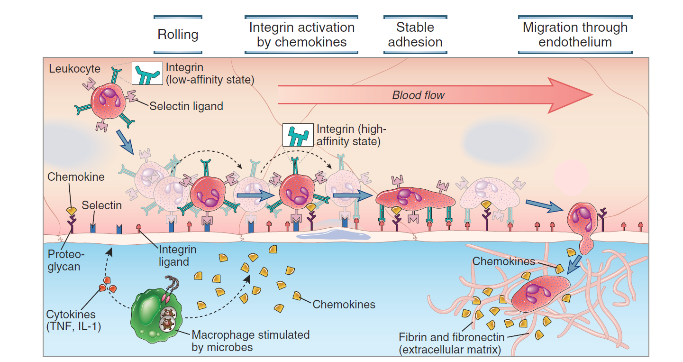
Cesta leukocytů do místa zánětu
© Elsevier 2012. Abbas & Lichtman: Cellular and Molecular Immunology 7e www.studentconsult.com

Slide 73
Chronická granulomatózní choroba
Opakované abscesy nejčastěji postihující játra, periproktální oblast, plíce, objevují se hnisavé lymfadenitidy, osteomyelitidy.
Granulomy mohou působit útlak, například žlučovodů.
Většinou poměrně časný nástup obtíží, první příznaky se však vzácně mohou objevit i v dospělosti.
Příčinou je porucha tvorby reaktivních metabolitů kyslíku.

Slide 74
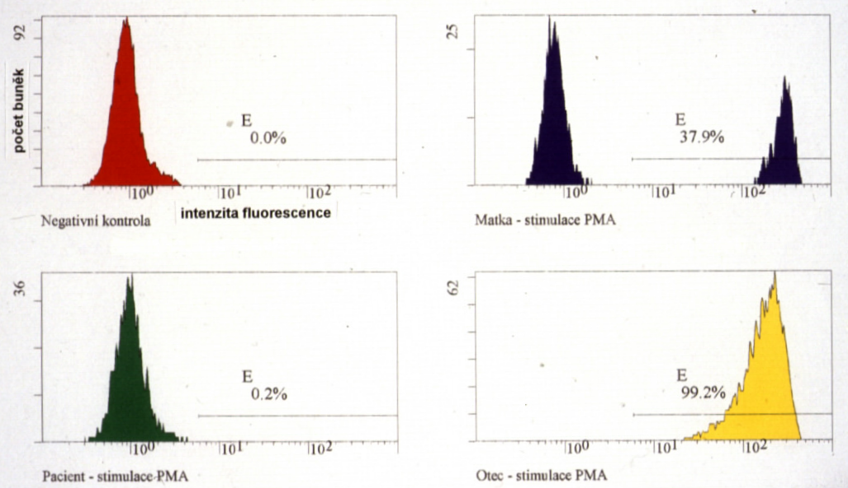
Chronic Granulomatous Disease
(X-linked)

Slide 75
Vrozená imunita
Humorální složky
Mikrobicidní faktory (lysozym, defensiny, kathelicidiny a další)
Histamin, eikosanoidy
Komplementový systém
Pentraxiny (CRP, SAP, PTX3)
Kollektiny (MBL, SP-A, SP-B), Fikoliny
Cytokiny (Interferony α,β, γ, TNFα, IL-1, IL-6,
chemokiny)

Slide 76
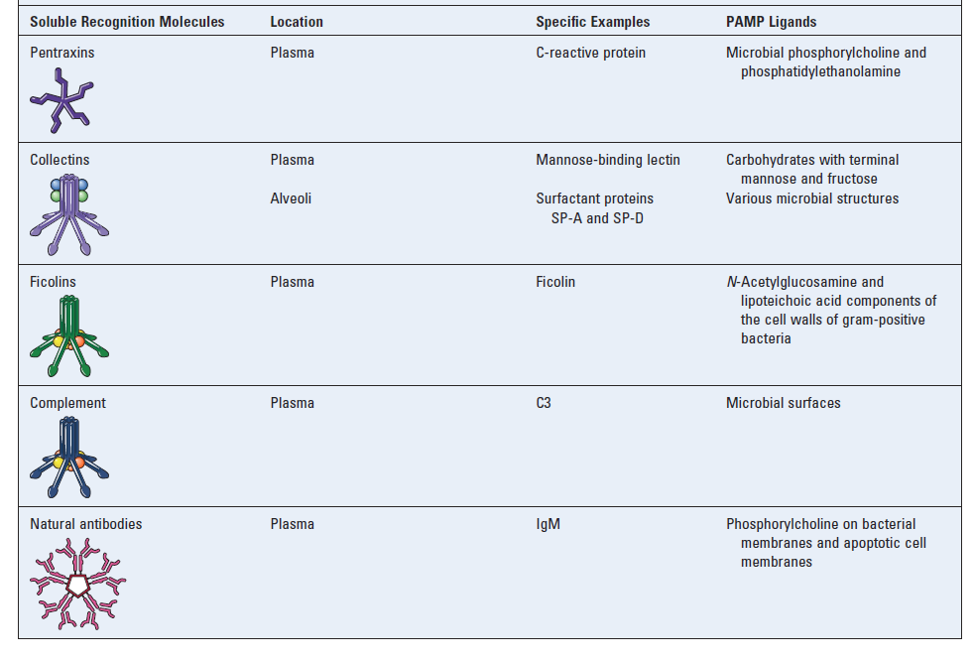
Solubilní PRR
© Elsevier 2012. Abbas & Lichtman: Cellular and Molecular Immunology 7e www.studentconsult.com

Slide 77
Vrozená imunita
Humorální složky
Pentraxiny (CRP, SAP – sérový amyloid P, PTX3)
CRP a SAP – produkovány buňkami jater
PTX3 produkován dendritickými buňkami, makrofágy a endotelem v odpovědi na vazbu na TLR a cytokiny
CRP a SAP se váží na různá místa buněčných stěn bakterií plísní a apoptotických buněk obsahujících fodatidylcholin a fosfatidylmetanolamin
PTX – vazba na vybrané typy gram-positivních i negativních bakterií, viry a plísně, apoptotické buňky
Všechny tři aktivují komplement vazbou na složku C1q

Slide 78
Vrozená imunita
Humorální složky
Kolektiny (MBL, SP-A, SP-D)
MBL = Mannose binding Lectin - vazba manozových zbytků ve stěnách bakterí
SP-A, SP-D = Surfactant protein A, Surfactant protein D – opsoniny, nacházejí se v plicních sklípcích,
Funkce – inhibice růstu bakterií, spolupráce s alveolárními makrofágy
Fikoliny – N-acetylglukosoamin a lipoteichová kyselina – součást buněčné stěny grampozitivních bakterií
Cytokiny (Interferony α,β, γ, TNFα, IL-1, IL-6,
chemokiny)

Slide 79
Antimikrobiální peptidy
Endogenní antibiotika.
Charakterizováno asi 20 různých proteinů.
Tvořeny keratinocyty, mastocyty, buňkami ekkrinních žláz, ale též neutrofilními granulocyty a buňkami NK.
Spouštějí a koordinují aktivitu řady složek vrozeného a adaptivního imunitního systému
(„alarminy“).
zajišťují integritu a růst epitelu, podporují angiogenézi.

Slide 80
Antimikrobiální peptidy v residentních kožních buňkách
cathelicidiny (hCAP18/LL 37) keratinocyty
β - defensiny (HBD - 2, HBD - 3) keratinocyty
dermcidiny (DCD) ekkrinní potní žlázy

Slide 81
Molekuly buněčných interakcí
Cytokiny
Interleukiny (IL-1 – IL-35),
IFN, TNF, TGF, CSF
Chemokiny (C, CC, CXC,CX3C)
Adhezivní molekuly:integriny, selektiny, adresiny

Slide 82
Cytokiny
Hlavní regulátory imunitního systému, působící na krátkou vzdálenost prostřednictvím vazby na specifické receptory na povrchu buněk
Jsou produkovány buňkami imunitního systému, mají krátký biologický poločas
Účinek – autokrinní, parakrinní, endokrynní

Slide 83
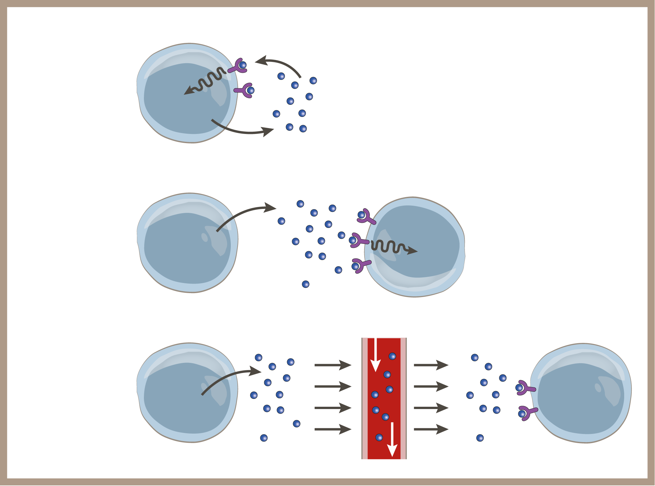
Schéma typů působení cytokinů na druhé buňky
Receptor
Signál
Autokrinní
Sekrece cytokinu
Parakrinní
Céva, krevní oběh
Endokrinní

Slide 84
Cytokiny
Hlavním producentem je určitá skupina buněk x mohou však být produkovány různými buňkami
Vytvářejí funkční cytokinovou síť
Jeden cytokin má často stimulační i tlumivý efekt
Působí na více oblastí, vlastností – tzv. pleiotropní efekt

Slide 85
Funkce cytokinů
Stimulační:
  Stimulace T- lymfocytů: IL-2
  Stimulace B-lymfocytů, produkce protilátek: IL-4, IL-5, IL-10, IL-21
  Stimulace makrofágů: IFN-γ
  Stimulace granulocytů: IL-8, chemokiny
  Proliferace progenitorových buněk
Prozánětlivé cytokiny: IL-1, IL-6, IL-18, TNF-α
Regulační: IL-10, IL-13, TGF-β

Slide 86
Interferony
Typ I: IFN α, IFN β : jsou produkovány některými buňkami infikovanými viry (hlavně fibroblasty, makrofágy). V cílové buňce inhibují virovou replikaci.
Typ II „Imunní“: IFN γ: produkován aktivovanými T_{H}1 buňkami, způsobuje aktivaci makrofágů.

Slide 87
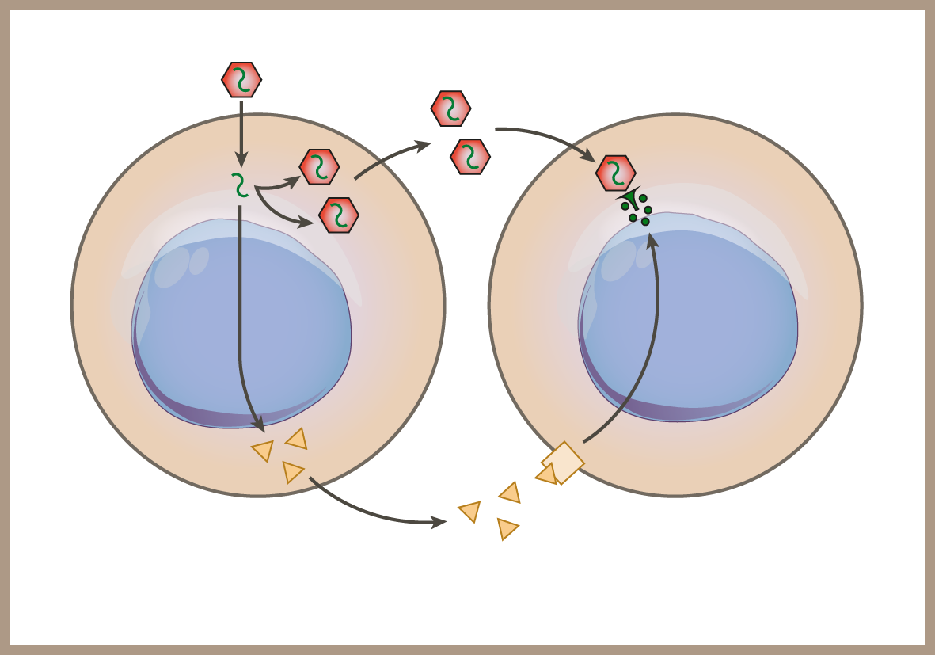
Mechanismus účinku interferonu (IFN)
Viral nucleic acid
Virus
New viruses
Antiviral proteins block viral reproduction
Interferon molecules produced
Interferon binding simulates cell to turn on genes for antiviral proteins
Host cell 1
Infected by virus
Makes interferon
Is kiled by virus
Host cell 2
Entered by interferon from cell 1;
Interferon induces changes that protect it

Slide 88
Cytokiny
Uplatňují se v patogenezi:
  atopických chorob (IL-4, IL-13 – stimulace tvorby IgE)
  Zánětlivé choroby (TNF-α)
  Imunodeficity (defekt produkce IFNγ, IL-12)
Ale lze je využít i terapeuticky
  protinádorová léčba (IL-2, IFN-α)
  Léčba sklerózy multiplex (IFN-β)
  Léčba některých imunodeficitů (IFN-γ)

Slide 89
Komplementový systém - funkce
Skupina proteinů – proteolytickým štěpením dochází k aktivaci komplementové kaskády – vznik molekul s různými biologickými účinky:
Označení nebezpečných vzorů mikroorganismů - opsonizace (C3b, C4b)
Chemotaxe (C3a, C5a, komplex C567)
Tvorba anafylatoxinů (C3a, C4a, C5a
Osmotická lýza (komplex C5b-C9)

Slide 90
Komplementový systému
Soustava asi 30 sérových a membránových proteinů
Hlavní složky 9 sérových proteinů C1-C9
Kaskádovitá aktivace
C3 ústřední složka, C3b vazba na mikrobiální povrch
Terminální produkt komplementové kaskády C5b, C6, C7, C8 a C9 (MAC membrane attack complex)

Slide 91
Aktivace aneb cesty komplementového systému
klasická - spouštěna vazbou C1q na Fc úsek molekuly
IgG nebo IgM
alternativní - spouštěna bakteriálními produkty nebo
jako následek spontánní hydrolýzy C3 složky komplementu
regulačními faktory I a H
lektinová - na C1q a na protilátce nezávislá,
spouštěna vazbou MBL-mannan

Slide 92
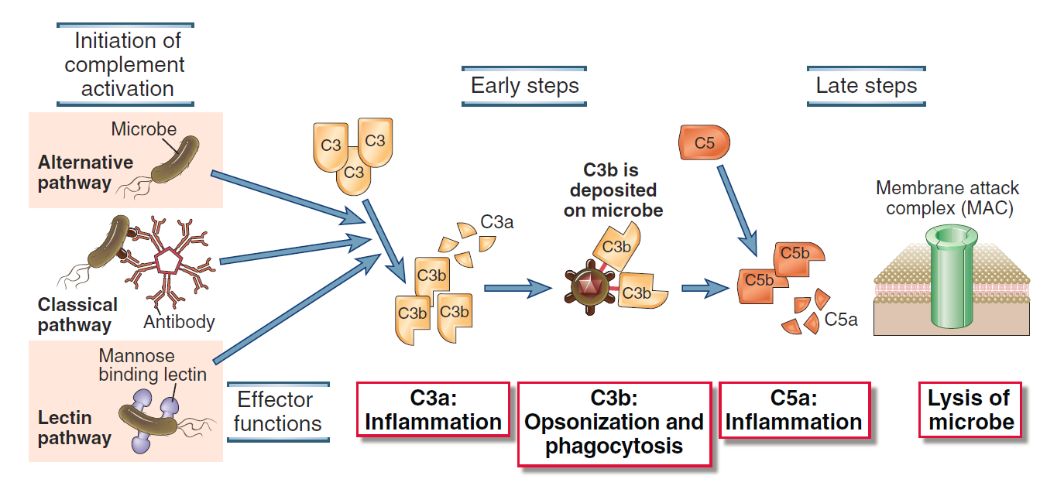
Aktivace komplementového systému
© Elsevier 2012. Abbas & Lichtman: Cellular and Molecular Immunology 7e www.studentconsult.com

Slide 93
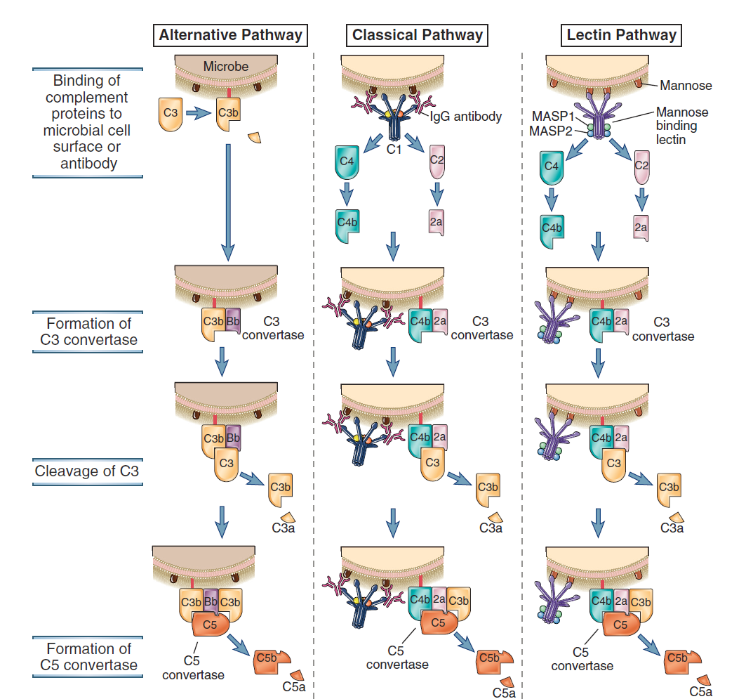
Aktivace komplementového systému
membranolytický komplex
© Elsevier 2012. Abbas & Lichtman: Cellular and Molecular Immunology 7e www.studentconsult.com

Slide 94
Komplementový systém
Alternativní cesta
Spontánní aktivace
C3 C3b
Bf ^{Factor D} Bb
Lektinová cesta
Vazba manózy
MBL
MASP-1
MASP-2
C4/C2 C4b/C2b
Klasická cesta
Vazba protilátek
C1q/r₂/s₂
C4/C2 C4b/C2b
C3b/Bb
C4b/C2b
C4b/C2b
C3 convertáza
C3 C3a + C3b
C5 convertase
C5 C5b
Lytická cesta
Formace komplexu atakujícího membránu,
lýza patogenu
C5b, C6, C7, C8, C9
opsonizace
fagocytóza
C3b
anafylaxe
zánět,
přitahování fagocytů
C4a, C3a, C5a

Slide 95
Biologicky aktivní produkty aktivace C
C2b, C2a
C3a, C3b
C4a, C4b
C5a, C5b
C5b679(n)
Ba, Bb
adhese, chemotaxe, aktivace buněk, lýza buněk,
odstraňování imunokomplexů a buněčných odpadů,
modulace aktivity APC, B - i T-lymfocytů

Slide 96
Deficience komplementového systému
C1-C4 : častý vývoj systémových imunokoplexových chorob (SLE-like), náchylnost k pyogenním infekcím.
C3-C9: zejména náchylnost k pyogenním infekcím. U deficitu C9 jsou typické opakované meningokové meningitidy.
C1 INH: hereditární angioedém.

Slide 97
Základní indikace vyšetření složek komplementového systému
Podezření na deficit některé složky aktivačních drah:
  Funkční vyšetření klasické (CH 50) nebo alternativní (AH 50) dráhy
  V případě patologického nálezu vyšetření hladiny jednotlivých složek komplementu.
Monitorování zánětlivého procesu:
  Složky komplementu se chovají jako proteiny akutní fáze.
  Při silné aktivaci komplementu při imunokomplexových chorobách ale dochází k výrazné konsumpci.
Podezření na poruchu regulačních složek komplementové kaskády (hereditární angioedém):
  Vyšetření C1 INH a hladiny složek C3 a C4.

Slide 98
FUNKČNÍ VYŠETŘENÍ KLASICKÉ DRÁHY
Hemolytický test CH50
!Odběr sražené krve do skleněné zkumavky, nutno zpracovat do 1 hodiny!
    erytrocyty po inkubaci s protilátkami (amboceptorem) vytvoří komplex antigen – protilátka
    přidání vyšetřovaného séra (obsahuje komplement)
    lýza erytrocytů se projeví uvolněním hemoglobinu; detegujeme spektrofotometricky

Slide 99
Imunochemické vyšetření jednotlivých složek komplementového systému
C3 (0,7 – 1,5 g/L)
C4 (0,1 – 0,4 g/L)
C1-INH (210-390 mg/L); + funkční test
C1q (100-250 mg/L), C2 (10 – 30 mg/L), C5 (80 – 170 mg/L)
MBL (0,3 – 3,5 mg/L)

Slide 100
Lektin vázající manózu (MBL)
Po vazbě na manózové zbytky na povrchu baktérií aktivuje C2 a C4.
Asi u 25% populace lze prokázat heterozygótní deficit.
Deficit MBP je asociován s vyšší frekvencí banálních infekcí a komplikací při cytostatické léčbě.

Slide 101
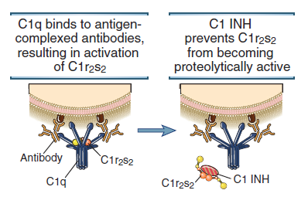
Funkce C1-INH
© Elsevier 2012. Abbas & Lichtman: Cellular and Molecular Immunology 7e www.studentconsult.com

Slide 102
Hereditární angioedém
Způsoben deficitem C1 INH,dominantně dědičný
Při traumatech, stomatologických výkonech, infekcích, menstruaci dochází k nekontrolované aktivaci komplementového systému
Vazoaktivní peptidy způsobují zvýšenou vaskulární permeabilitu se vznikem edémem; terčem terapie může být bradykinin
Klinické příznaky- nesvědivé kožní otoky, dechové obtíže, průjmy, křeče v břiše

Slide 103
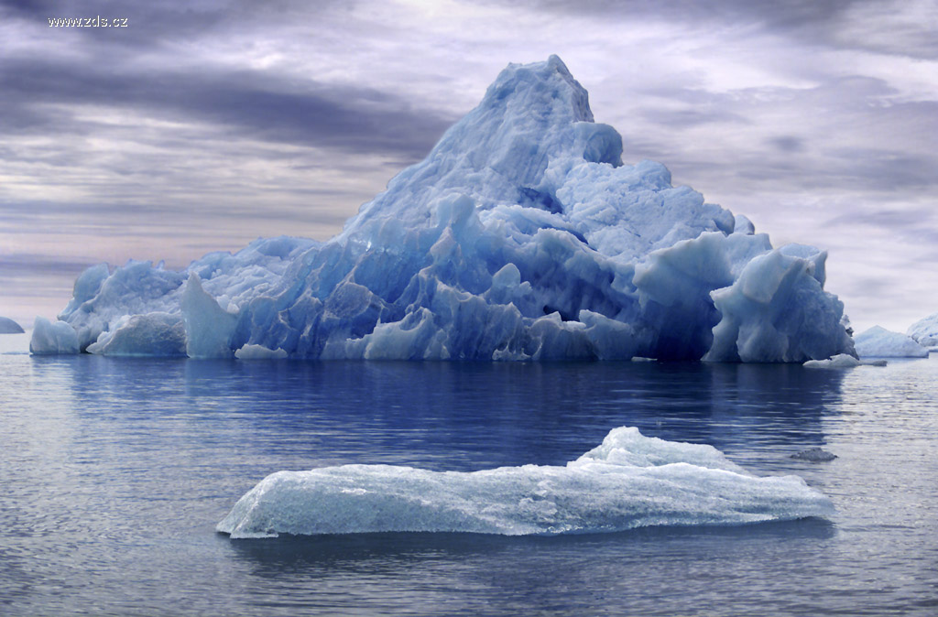
Komplementový systém je pilířem imunity
mikrobicidní účinky
zánětotvorné působení
regulace adaptivní imunity
ovlivňování buněk, orgánů a systémů

Slide 104
Zánět
fylogeneticky stará a monotónní obranná reakce
efektorový mechanismus nejen vrozené , ale i adaptivní imunity
rozvoj zánětu:
  rozpoznání nebezpečného podnětu
  vyhodnocení charakterů podnětu a rizika
  vylití granul, transkripce genů, ..
každý´ zánět má imunopatologickou složku

Slide 105
Zánět- komplexní obranná reakce systému vrozené imunity
na infekci bakteriální, virovou, parazitární,
na poškození tkání fyzikálními a chemickými faktory
na efektorové stadium adaptivní imunitní reakce
Směřuje k odstranění škodliviny a k obnově
poškozených struktur a funkcí

Slide 106
Zánět
rychlá odpověď organismu na poškození tkání, (neimunologický podnět)
nebo infekci (imunologický podnět)
vede k lokalizaci onemocnění
Eliminace případné infekce
zahojení
Reakce organismu může být místní nebo celková – závisí na rozsahu poškození a délce trvání

Slide 107
Dva druhy zánětu
Akutní zánět – fyziologický proces:
  Odezní bez důsledků, dochází ke zhojení poškozené tkáně
Chronický zánět – patologická reakce
  Patologický, dochází k destrukci tkáně, nahrazování vazivem a vede k trvalému poškození

Slide 108
Průběh zánětlivé reakce
Fagocyty a tkáňové žírné buňky – uvolnění obsahu granulí do okolí
Látky uvolněné z poškozených buněk –
Důsledek - zvýšení peremaibility cév – tzn. prostup plazmatické tekutiny do extravaskulárního prostoru a vzniká otok

Slide 109
Klasické známky zánětu
Bolest
Zarudnutí
Otok
Horečka

Slide 110
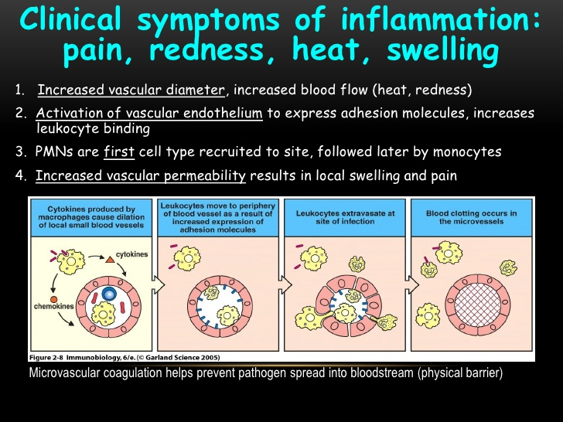

Slide 111
Zánět - průběh
Zvýšení adhezivity endotelií expresí adhezivních molekul – zachycení fagocytů a lymfocytů – jejich průnik do tkáně
Altivace koagulačního, fibrinolytického, komplementového a kininového sytému
Ovlivnění místních nervových zakončení (bolest)
Změny regulace teploty (některé mediátory působí jako pyrogeny)

Slide 112
Vliv prozánětlivých cytokinů
Uplatňuje se zejména IL-1, IL-6 a TNF-α.
Ovlivěním hypotalamického centra termoregulace se zvyšuje tělesná teplota
  Aktivátor metabolických pochodů v buňkách IS: indukce exprese heat shock proetin (HSP) ( pomoc při skládání nativních nově syntetizovaných proteinů do správných konformací)
Aktivace osy hypothalamus – hypofýza nadledinky – mobilizace tkáňového metabolismu
Cytokiny se dostávájí do oběhu – stimulace sérových proteinů tzv. “proteinů akutní fáze”.
Klesá sérová hladina Fe a Zn.
Objevuje se únavnost, ospalost, nechutenství.

Slide 113
Hlavní události v místě zánětu
Hlavní roli hrají složky nespecifické imunity
  Vznik vasoaktivních a chemotaktických látek, často produktů aktivace komplementového systému.
  Zvýšený přítok krve do místa zánětu.
  Příliv zánětotvorných buněk, zejména granulocytů
  a makrofágů.
  Zvýšená cévní permeabilita vede k přechodu bílkovin do extravaskulárních prostorů.

Slide 114
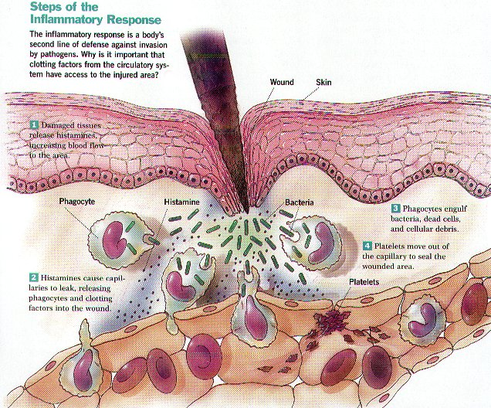
Iniciace zánětlivé odpovědi
people.eku.edu/ritchisong/301notes4b.html

Slide 115
Laboratorní známky zánětu
leukocytóza,
zvýšená FW
zvýšené hladiny reaktantů akutní fáze
snížené hladiny železa a zinku v plazmě

Slide 116
Proteiny akutní fáze
Jejich hladina se zvyšuje v dob akutního zánětu
Jsou produkovány hlavně játry pod vlivem IL-1, IL-6, TNF-α
Nejznámější a diagnosticky nejčastěji využívaný: C-reaktivní protein (CRP)
Další: součásti komplementového systému, alfa-1-antitrypsin, sérový amyloid A, fibrinogen…

Slide 117
Proteiny akutní fáze
  Opsonizace
  CRP – C-reaktivní protein
  SAP – sérový amyloid
  Složky komplementu C3, C4
  CRP a SAP váží nukleoproteiny vzniklé při rozpadu tkání a napomáhají jejich odstraňování fagocytózou
  Zvýšená syntéza sérových transportních proteinů (ceruloplazmin, feritin)
  Antimikrobiláních proteinů – hepcidin
  Snižuje se tvorba albuminu, prealbuminu, transferinu

Slide 118
Nejdůležitější léky využívané k tlumení zánětlivých procesů
Nesteroidní antiflogistika (antirevmatika): kyselina acetylosalicylová, paracetamol…
Glukokortikoidy
Antimalarika
Koloidní zlato
Monoklonální protilátky proti prozánětlivým cytokinům a adhezivním molekulám.

Slide 119
Reparace poškozené tkáně
Eliminace poškozených buněk makrofágy
Aktivace fibroplastických mechanismů
Aktivace angiogeneze
Regenerace a remodelace tkání
Kontrolováno hormony enzymy a cytokiny
U chronického zánětu zvýšená sekrece TGF beta – aktivace fibroblastů – vznik fibrotiocké tkáně

Slide 120
Mediátory zánětlivé odpovědi
IL-1, IL-6, TNF-α − celkové zánětlivé příznaky
IL-1, TNF-α, IL-18 - lokální aktivace buněk imunitního systému
IL-8, leukotrieny, prostagladiny, C5a- chemotaxe.
Histamin, serotonin, metabolity kys. arachidonové -vazodilace, ovlivnění permeability.

Slide 121
Monitorování akutního zánětlivého procesu
Tělesná teplota
Sedimentace erytrocytů (FW)
Počet leukocytů v krvi
Změny spektra sérových bílkovin
v elektroforéze (pokles albuminu, vzestup α1 a α2 globulinů)
Sledování hladin proteinů “akutní fáze”

